Slide 1
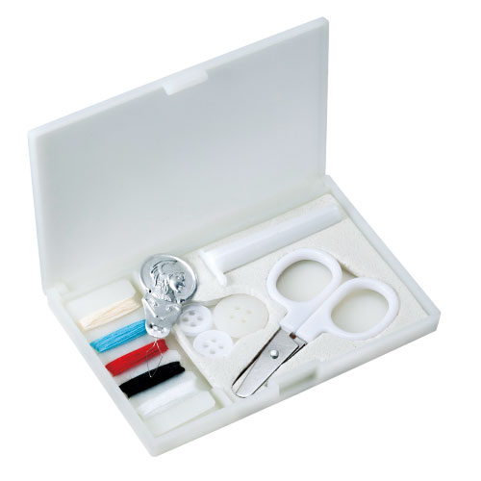
【提案書】
ソーイングセット
特徴
すっきりとした専用ケース入りで持ち歩きにも便利な上、出先などであるといざというときに助かるソーイングセットです。ケースにはフルカラープリントが可能。オリジナルグッズ用などに是非！
納期
納期スペース
仕様
素 材 ： ABS・PP・ステンレススチール・鉄・ポリエステル
サイズ ： 60×90×11mm
包 装 ： 箱入 箱サイズ/63×93×15mm
備 考 ： 内容/はさみ・針・糸通し・糸・ボタン・ケース
お見積
お見積りスペース

